Slide 1
Projetar uma solução de aprendizado de máquina
Felipe Kenji Chikuji
Consultor Dados & IA
[1]

Slide 2
Agenda
Criar uma solução de ingestão de dados para projetos de aprendizado de máquina
Criar uma solução de treinamento de modelo de machine learning
Criar uma solução de implantação de modelo
Criar uma MLOps (solução de operações de aprendizado de máquina)
[2]

Slide 3
Criar uma solução de ingestão de dados para projetos de aprendizado de máquina
[3]

Slide 4
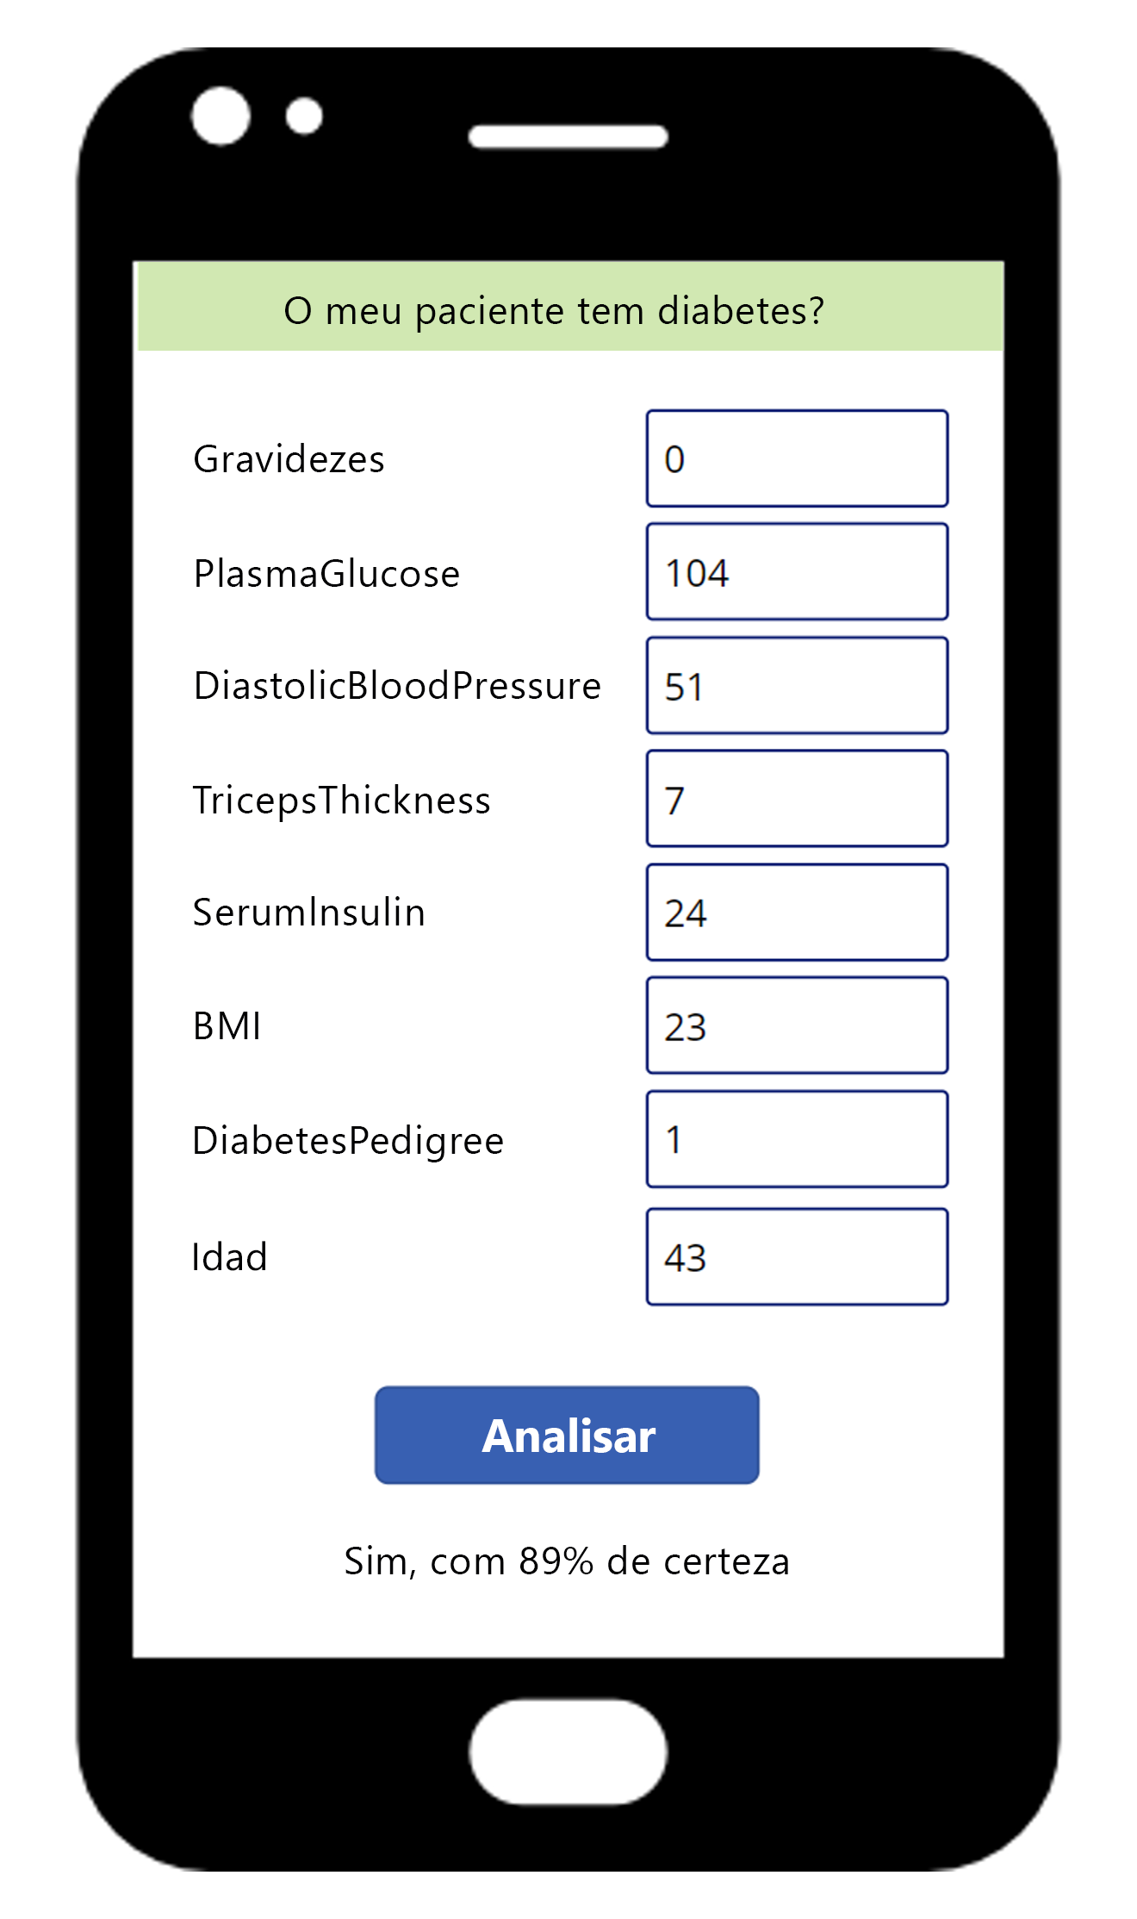
Estudo de caso Criar uma solução de ingestão de dados (1/3)
Bem-vindo(a) ao Proseware! Você vai trabalhar como cientista de dados líder para nos ajudar a criar uma solução de ingestão de dados.
Na Proseware, estamos desenvolvendo um aplicativo móvel que ajudará os médicos a diagnosticar doenças em pacientes com mais rapidez. Um médico pode inserir os dados médicos do paciente no aplicativo para obter um diagnóstico.
Nosso primeiro recurso planejado é que o aplicativo informará ao médico se o paciente deve fazer mais exames ou receber o tratamento de diabetes.
Precisamos da sua ajuda para decidir como extrair, carregar e transformar os dados de que precisamos para treinar um modelo.
Aguardamos seus conselhos sobre como projetar a solução de ingestão de dados!
[4]
Notes:
Use os slides do estudo de caso para ajudar o aluno a imaginar um cenário da vida real no qual você teria que projetar uma solução de ingestão de dados. Forneça o cenário, os requisitos e use as perguntas para orientar uma discussão sobre qual deve ser a solução.

Slide 5
Estudo de caso Criar uma solução de ingestão de dados (2/3)
Considere os requisitos:
Considerar o tipo de dados atual: já coletamos dados correlacionados com diabetes, como o número de gestações, idade e IMC (índice de massa corporal) em um banco de dados de pacientes.
Considerar o tipo de dados desejado: nossos cientistas de dados estão acostumados a trabalhar com Python e querem os dados como arquivos CSV.
Considerar o acesso aos dados: queremos que nosso design esteja preparado para o futuro e pronto para escala. Queremos extrair os dados confidenciais de privacidade do banco de dados do paciente e armazená-los em uma solução de armazenamento de dados do Azure.
[5]

Slide 6
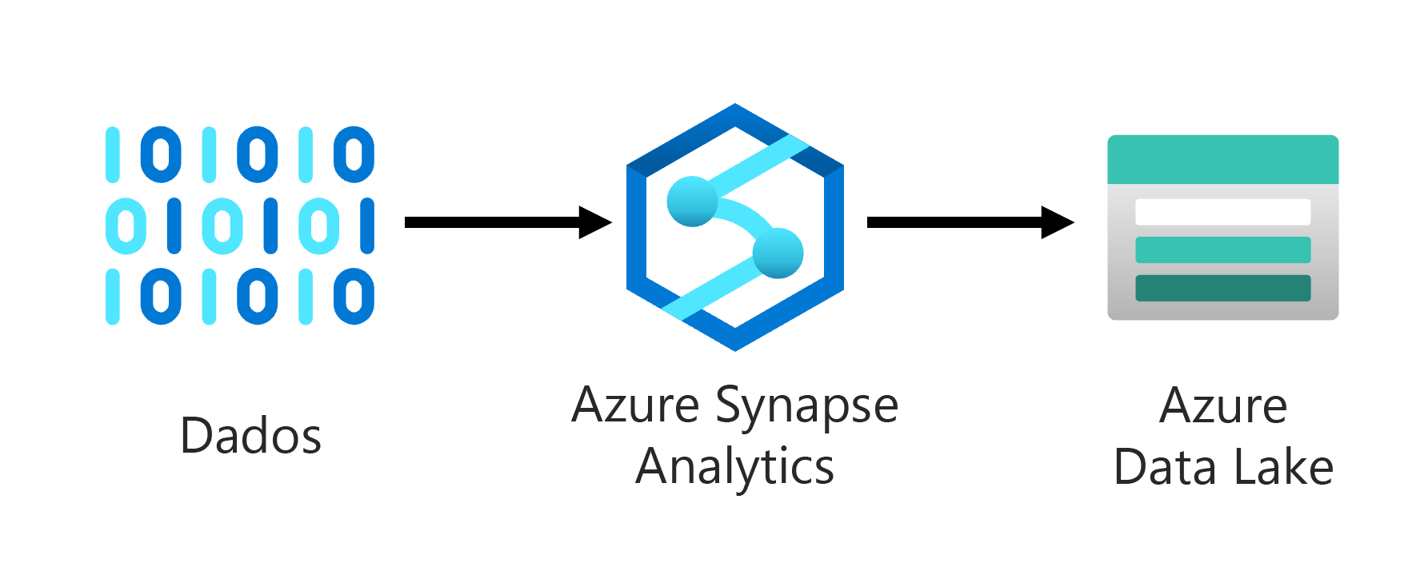
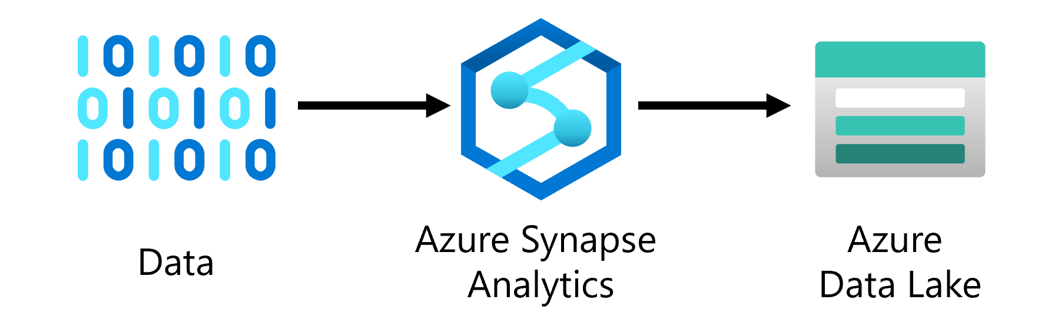
Estudo de caso Projetar uma solução de ingestão de dados (3/3)
1
Qual solução de armazenamento você recomendaria para armazenar os dados?
2
Qual ferramenta você recomendaria que usássemos para mover os dados?
[6]
Notes:
Qual solução de armazenamento você recomendaria para armazenar os dados?
O Azure Data Lake pode armazenar arquivos CSV e permite que o namespace hierárquico tenha mais controle sobre quem tem acesso aos dados.
Qual ferramenta você recomendaria que usássemos para mover os dados?
O Azure Synapse Analytics pode se conectar por meio de APIs ao banco de dados de origem e mover (e transformar) os dados a serem armazenados em um Azure Data Lake, pronto para ser usado pelo Azure Machine Learning (ou qualquer outra ferramenta).

Slide 7
Criar uma solução de treinamento de modelo de machine learning
[7]

Slide 8
Estudo de caso Projetar uma solução de treinamento modelo (1/3)
Bem-vindo(a) ao Proseware! Você vai trabalhar como cientista de dados líder para nos ajudar a criar uma solução de treinamento de modelo.
Na Proseware, estamos desenvolvendo um aplicativo móvel que ajudará os médicos a diagnosticar doenças em pacientes com mais rapidez. Um médico pode inserir os dados médicos do paciente no aplicativo para obter um diagnóstico.
Nosso primeiro recurso planejado é que o aplicativo informará ao médico se o paciente deve fazer mais exames ou receber o tratamento de diabetes.
Precisamos da sua ajuda para decidir como treinar um modelo que possa detectar o diabetes.
Aguardamos seus conselhos sobre como projetar a solução de treinamento modelo!
[8]
Notes:
Use os slides do estudo de caso para ajudar o aluno a imaginar um cenário da vida real no qual você teria que projetar uma solução de treinamento de modelo. Forneça o cenário, os requisitos e use as perguntas para orientar uma discussão sobre qual deve ser a solução.

Slide 9
Estudo de caso Projetar uma solução de treinamento modelo (2/3)
Considere os requisitos:
Considerar a equipe: temos uma equipe de cientistas de dados. Toda a equipe deve conseguir treinar um modelo de classificação. Eles estão acostumados a trabalhar com Python e não têm experiência com SQL ou Spark.
Considerar as ferramentas de preferência: preferimos não usar uma interface de usuário. Queremos que nossos cientistas de dados treinem o modelo com notebooks e scripts. Quando passarmos pela auditoria, precisamos mostrar exatamente como um modelo é treinado. Também queremos que nossos cientistas de dados tenham controle total sobre como um modelo é treinado.
Considerar a computação: queremos que nossos cientistas de dados comecem a usar os notebooks Jupyter, que é com o que eles estão familiarizados.
[9]

Slide 10
Estudo de caso Projetar uma solução de treinamento modelo (3/3)
1
Como devemos treinar o modelo para prever o diabetes?
2
Qual computação você recomendaria para treinar o modelo?
[10]
Notes:
Como devemos treinar o modelo para prever o diabetes?
Azure Machine Learning. Os cientistas de dados podem usar Python nos notebooks nativos do AML.
Qual computação você recomendaria para treinar o modelo?
Uma instância de computação com CPU para executar os notebooks. Não há necessidade de GPUs. Os clusters serão usados ao treinar o modelo com scripts em ambientes de produção.

Slide 11
Criar uma solução de implantação de modelo
[11]

Slide 12
Estudo de caso Projetar uma solução de implantação de modelo (1/3)
Bem-vindo(a) ao Proseware! Você vai trabalhar como cientista de dados líder para nos ajudar a criar uma solução de implantação de machine learning.
Na Proseware, estamos desenvolvendo um aplicativo móvel que ajudará os médicos a diagnosticar doenças em pacientes com mais rapidez. Um médico pode inserir os dados médicos do paciente no aplicativo para obter um diagnóstico.
Nosso primeiro recurso planejado é que o aplicativo informará ao médico se o paciente deve fazer mais exames ou receber o tratamento de diabetes.
Precisamos da sua ajuda para decidir como implantar o modelo para integrá-lo ao aplicativo móvel.
Aguardamos seus conselhos sobre como projetar a solução de implantação do modelo.
[12]
Notes:
Use os slides do estudo de caso para ajudar o aluno a imaginar um cenário da vida real no qual você teria que projetar uma solução de implantação de modelo. Forneça o cenário, os requisitos e use as perguntas para orientar uma discussão sobre qual deve ser a solução.

Slide 13
Estudo de caso Projetar uma solução de implantação de modelo (2/2)
Considere os requisitos:
Considerar a frequência: o plano é que um médico insira as informações de um paciente no aplicativo, como a idade e o IMC. Após a inserção, o médico poderá clicar no botão Analisar para que o modelo preveja se um paciente tem ou não probabilidade de ter diabetes.
Considerar a computação: uma consulta médica normalmente leva menos de dez minutos. Se quisermos que os médicos usem esse aplicativo, precisamos que as respostas sejam retornadas o mais rápido possível. O modelo implantado deve estar sempre disponível, pois não sabemos quando um médico pode usá-lo.
Considerar o tamanho: um médico só usará o aplicativo para obter a previsão da situação de um só indivíduo. Não há necessidade de gerar previsões de vários pacientes ao mesmo tempo.
[13]

Slide 14
Estudo de caso Projetar uma solução de implantação de modelo(3/3)
1
Que tipo de previsões no aplicativo móvel são necessárias?
2
Que tipo de computação deve ser usado pelo modelo implantado?
[14]
Notes:
1. Que tipo de previsões no aplicativo móvel são necessárias?
Previsões em tempo real
2. Que tipo de computação deve ser usado pelo modelo implantado?
Contêineres

Slide 15
Criar uma MLOps (solução de operações de aprendizado de máquina)
[15]

Slide 16
Entenda as MLOps
As operações de aprendizado de máquina ou MLOps ajudam você a dimensionar seu modelo, de uma prova de conceito ou um projeto piloto até a produção.
Um modelo em produção está pronto para implantação em grande escala e é retreinado e reimplantado quando necessário.
A implementação de MLOps ajuda você a tornar suas cargas de trabalho de aprendizado de máquina robustas e reproduzíveis.
[16]

Slide 17
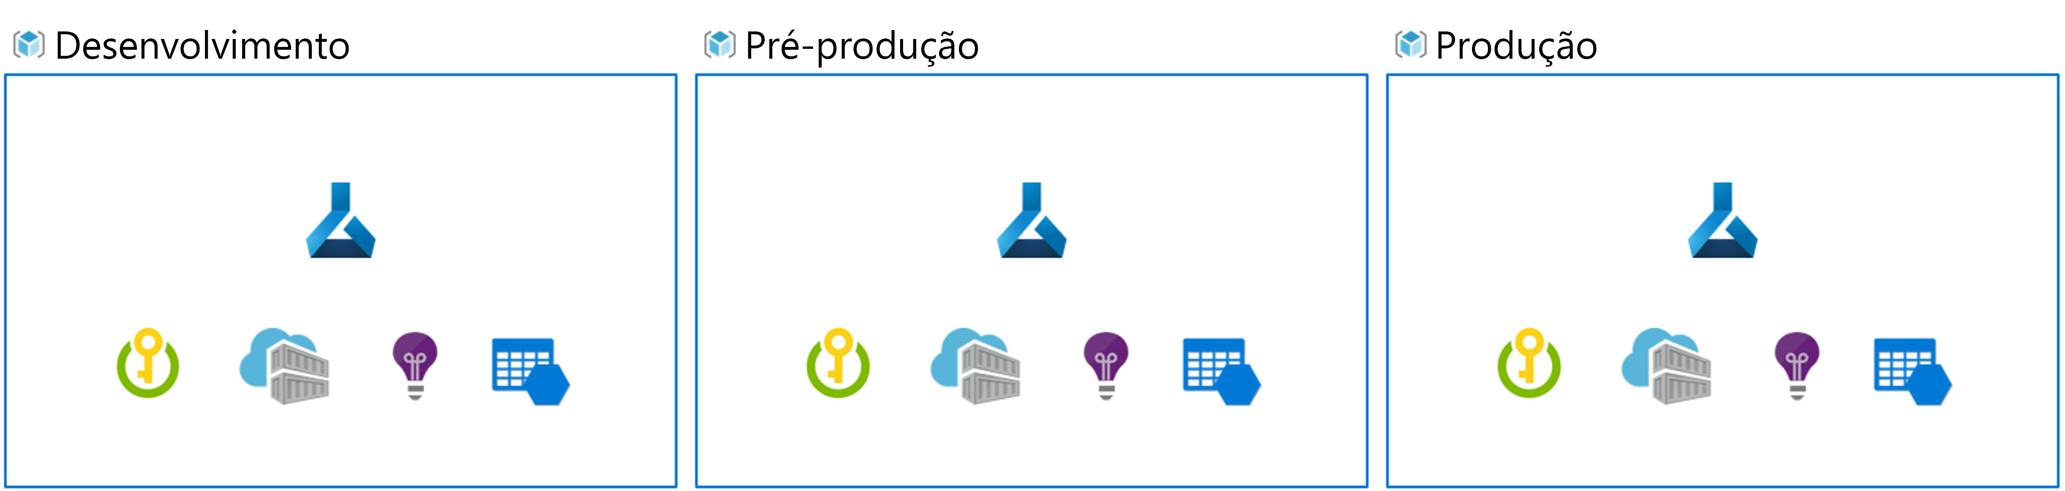
Configurar ambientes para desenvolvimento e produção
No MLOps (e DevOps), um ambiente constitui uma coleção de recursos.
Esses recursos são usados para implantar um aplicativo ou, em projetos de aprendizado de máquina, implantar um modelo. Em um projeto MLOps, eles se referem aos recursos do Azure necessários para uma fase do projeto.
[17]
Notes:
No MLOps, semelhante ao DevOps, um ambiente é uma coleção de recursos. Esses recursos são usados para implantar um aplicativo ou, em projetos de aprendizado de máquina, implantar um modelo.
Observação! Neste módulo, nos referimos à interpretação de ambientes DevOps. Observe que o Azure Machine Learning também usa o termo ambientes para descrever uma coleção de pacotes do Python necessários para executar um script. Esses dois conceitos de ambientes são independentes um do outro.
A quantidade de ambientes com os quais você trabalha depende da sua organização. Normalmente, há pelo menos dois ambientes: *development* ou *dev* e *production* ou *prod*. Além disso, você pode adicionar ambientes intermediários, como um ambiente de preparo ou *pre-production* (*pre-prod*),
Uma abordagem típica é:
- Experimentar o treinamento de modelo no ambiente de *desenvolvimento*.
- Mover o melhor modelo para o ambiente de *preparo* ou *pré-produção* para implantá-lo e testá-lo.
Por fim, liberar o modelo para o ambiente de *produção* para implantá-lo para consumo dos usuários finais.
Ter ambientes separados facilitará o controle do acesso aos recursos. Cada ambiente pode ser associado a um workspace separado do Azure Machine Learning.
No Azure, você usará o RBAC (controle de acesso baseado em função) para fornecer aos colegas o nível certo de acesso ao subconjunto de recursos com os quais precisam trabalhar.
Como alternativa, você pode usar apenas um workspace do Azure Machine Learning. Ao usar um workspace para desenvolvimento e produção, você terá um espaço menor do Azure e menos sobrecarga de gerenciamento. No entanto, o RBAC se aplicará tanto aos ambientes de dev (desenvolvimento) quanto prod (produção), o que pode significar que você está dando às pessoas muito pouco ou muito acesso aos recursos.
Saiba mais sobre as práticas recomendadas para organizar workspaces do Azure Machine Learning: https://docs.microsoft.com/azure/cloud-adoption-framework/ready/azure-best-practices/ai-machine-learning-resource-organization

Slide 18
Design para Monitorar o Modelo
Para monitorar um modelo em produção, você pode usar o modelo treinado para gerar previsões em um pequeno subconjunto de novos dados de entrada. Ao gerar as métricas de desempenho nesses dados de teste, você poderá verificar se o modelo ainda está atingindo sua meta.
Além disso, talvez você também queira monitorar quaisquer problemas de IA (inteligência artificial) responsável.
[18]

Slide 19
Design para Monitorar os Dados
Normalmente, você treina um modelo de machine learning usando um conjunto de dados de histórico que representa os novos dados que seu modelo receberá quando implantado. No entanto, ao longo do tempo pode haver tendências que alteram o perfil dos dados, tornando o modelo menos preciso.
Essa alteração nos perfis de dados entre os dados de treinamento e atuais é conhecida como descompasso de dados e pode ser um problema significativo para modelos de previsão usados na produção.
[19]

Slide 20
Monitorar a infraestrutura
No workspace:
Usar o Azure Monitor:
Examine a utilização de computação no workspace do Azure Machine Learning para sua instância de computação e cluster de computação. Entender quanto da computação você está usando permite que você escale verticalmente para melhorar o desempenho ou reduza verticalmente para minimizar os custos.
Colete métricas de seus recursos do Azure e defina alertas para receber notificações quando surgirem problemas.
Você pode monitorar o workspace e a computação gerenciada, os armazenamentos de dados e os pontos de extremidade.
[20]
Notes:
Saiba mais sobre como monitorar o workspace do Azure Machine Learning e seus recursos: https://learn.microsoft.com/azure/machine-learning/monitor-azure-machine-learning

Slide 21
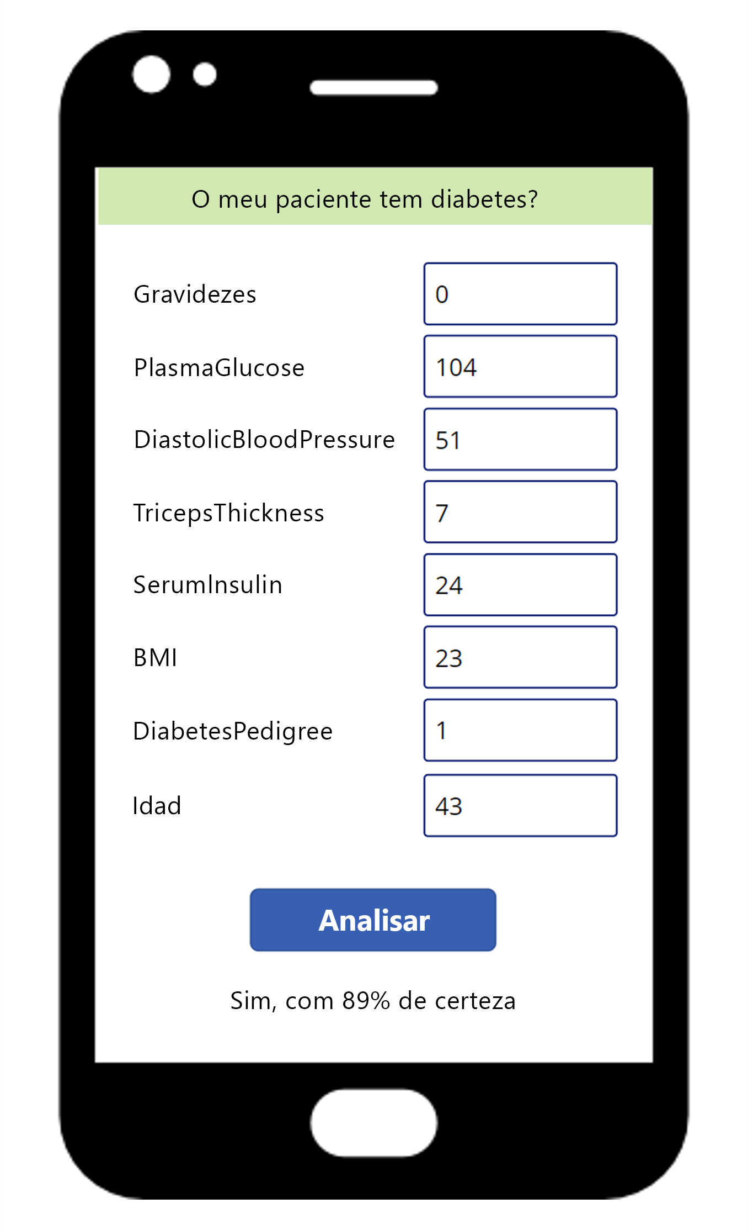
Estudo de caso Projetar uma solução de MLOps (1/3)
Bem-vindo(a) ao Proseware! Você vai trabalhar como cientista de dados líder para nos ajudar a criar uma solução de implantação de machine learning.
Na Proseware, estamos desenvolvendo um aplicativo móvel que ajudará os médicos a diagnosticar doenças em pacientes com mais rapidez. Um médico pode inserir os dados médicos do paciente no aplicativo para obter um diagnóstico.
Nosso primeiro recurso planejado é que o aplicativo informará ao médico se o paciente deve fazer mais exames ou receber o tratamento de diabetes.
Precisamos de sua ajuda para decidir como projetar para trazer o modelo para produção.
Queremos saber suas recomendações de como projetar a MLOps (solução de operações de aprendizado de máquina).
[21]
Notes:
Use os slides do estudo de caso para ajudar o aluno a imaginar um cenário da vida real no qual você teria que projetar uma solução de MLOps. Forneça o cenário, os requisitos e use as perguntas para orientar uma discussão sobre qual deve ser a solução.

Slide 22
Estudo de caso Projetar uma solução de MLOps (2/3)
Considere os requisitos:
Considere os ambientes: atualmente, estamos trabalhando em uma pequena equipe e você é a única pessoa cientista de dados envolvida. Queremos ver se esse projeto é bem-sucedido antes de realmente escalar verticalmente e envolver uma grande equipe.
Considere o modelo: como o modelo é usado para ajudar os médicos, a precisão é importante para nós. O modelo só deve estar em uso quando soubermos que ele está funcionando conforme o esperado.
Considere os dados: estamos começando pequeno e usaremos principalmente o modelo implantado para testar nosso aplicativo. Os dados nos quais o modelo implantado gera previsões não devem ser usados para treinar novamente o modelo, pois ele pode ser tendencioso.
[22]

Slide 23
Estudo de caso Projetar uma solução de MLOps (3/3)
1
Quantos workspaces do Azure Machine Learning a equipe deve criar?
2
Quando devemos treinar novamente o modelo?
[23]
Notes:
Use estas perguntas para discutir o que pode ser uma solução MLOps. É mais importante discutir os requisitos e por que certas abordagens podem ou não funcionar. Como há muitos fatores que podem influenciar as decisões em uma solução de MLOps, as respostas abaixo nem sempre são a melhor abordagem em um cenário semelhante. Use as respostas a seu próprio critério para dar exemplos de por que tais escolhas podem ser feitas.
Por exemplo, uma organização pode decidir que, mesmo sendo um projeto pequeno, ela deseja projetar para escala e implementar exatamente a mesma arquitetura de quando o projeto seria executado por uma equipe maior. Ao fazer isso, a organização não precisará reprojetar sua solução ao escalar o projeto. No entanto, optar pela abordagem descrita nas respostas abaixo minimizará os custos e as despesas gerais quando for o primeiro projeto que uma organização tentar.
Quantos workspaces do Azure Machine Learning a equipe deve criar?
Uma. Com uma equipe tão pequena, um workspace é suficiente.
Quando devemos treinar novamente o modelo?
Quando as métricas do modelo estão abaixo do parâmetro de comparação. O mais importante é que o modelo seja executado conforme o esperado. Quando o desempenho do modelo estiver em risco, devemos treinar novamente o modelo.

Slide 24
Recapitulação
Nesta seção abordamos:
Como projetar uma solução de ingestão de dados identificando suas fontes de dados existentes e como você deseja fornecer dados na sua estação de trabalho de aprendizado de máquina.
Como projetar uma solução de aprendizado de máquina entendendo o ambiente de desenvolvimento diferente e as opções de computação.
Como projetar uma solução de implantação de modelo com base nos requisitos de como seu modelo é consumido.
Como projetar uma arquitetura MLOps típica e entender o processo da perspectiva de um cientista de dados.
[24]
Notes:
Se os alunos estiverem interessados em saber mais sobre MLOps, compartilhe os seguintes recursos de aprendizado com eles:
Introdução às operações de aprendizado de máquina: https://learn.microsoft.com/training/paths/introduction-machine-learn-operations
Crie seu primeiro pipeline de automação MLOps com o GitHub Actions: https://learn.microsoft.com/training/paths/build-first-machine-operations-workflow

Slide 25
Projetar uma solução de aprendizado de máquina
Obrigado e bons estudos!
[25]

